Slide 1

Компьютерная графика Черчение

Slide 2
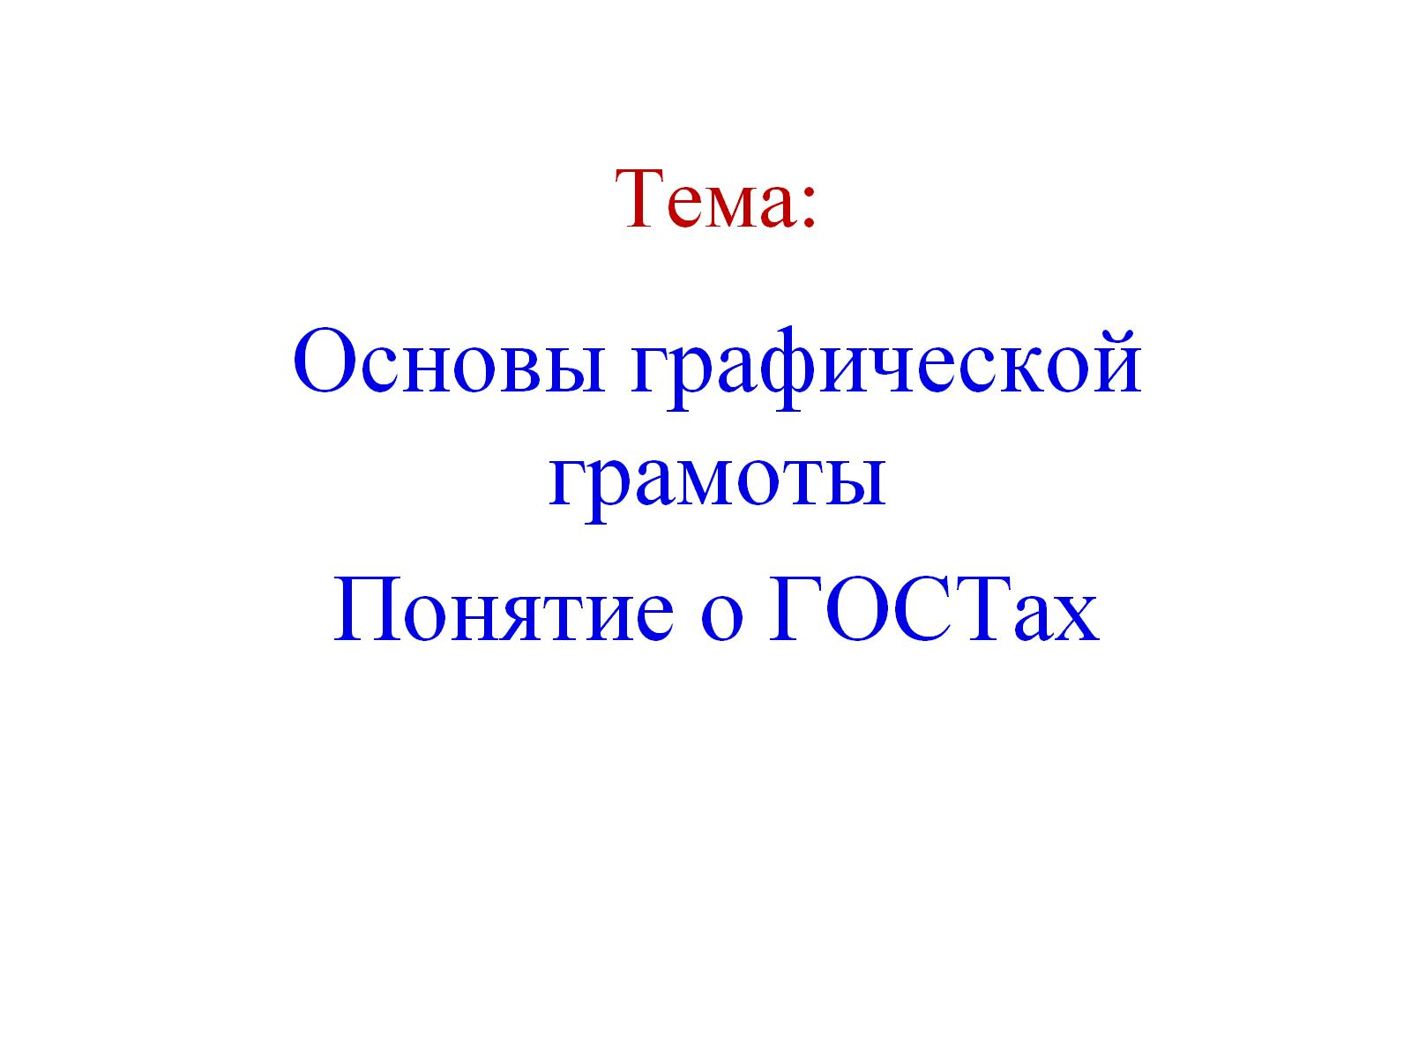
Тема:

Slide 3

Цель

Slide 4
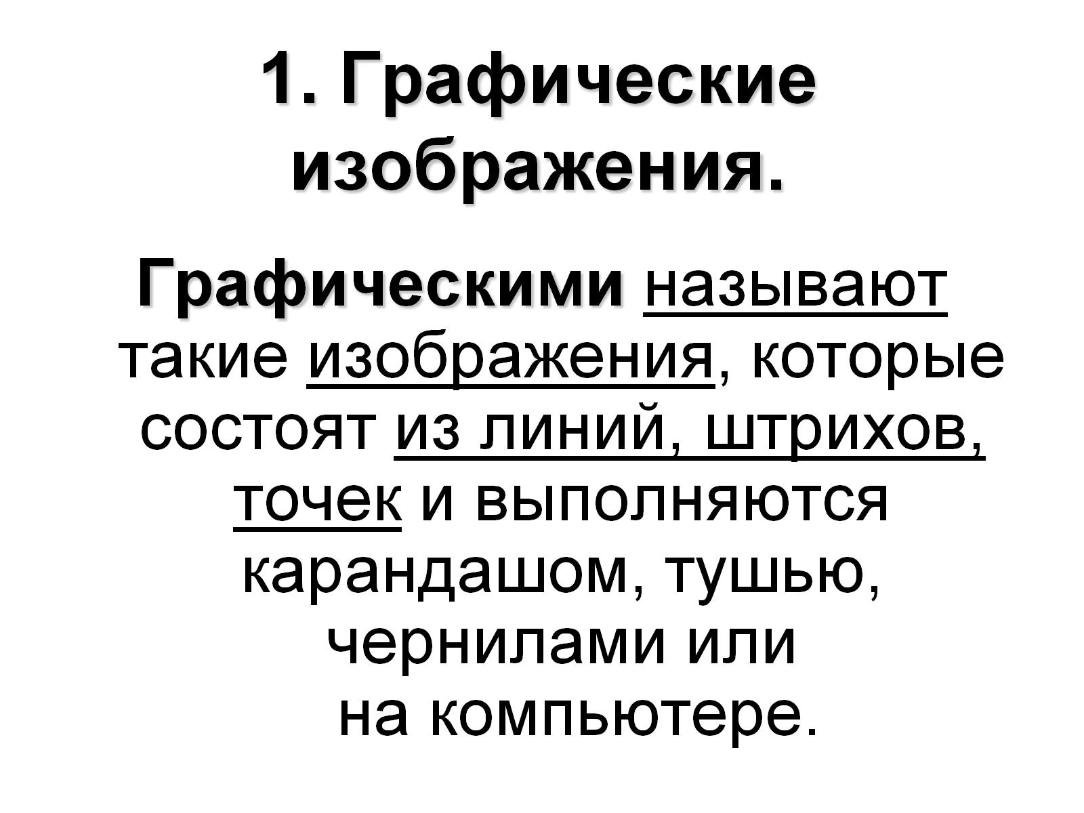
1. Графические изображения.

Slide 5
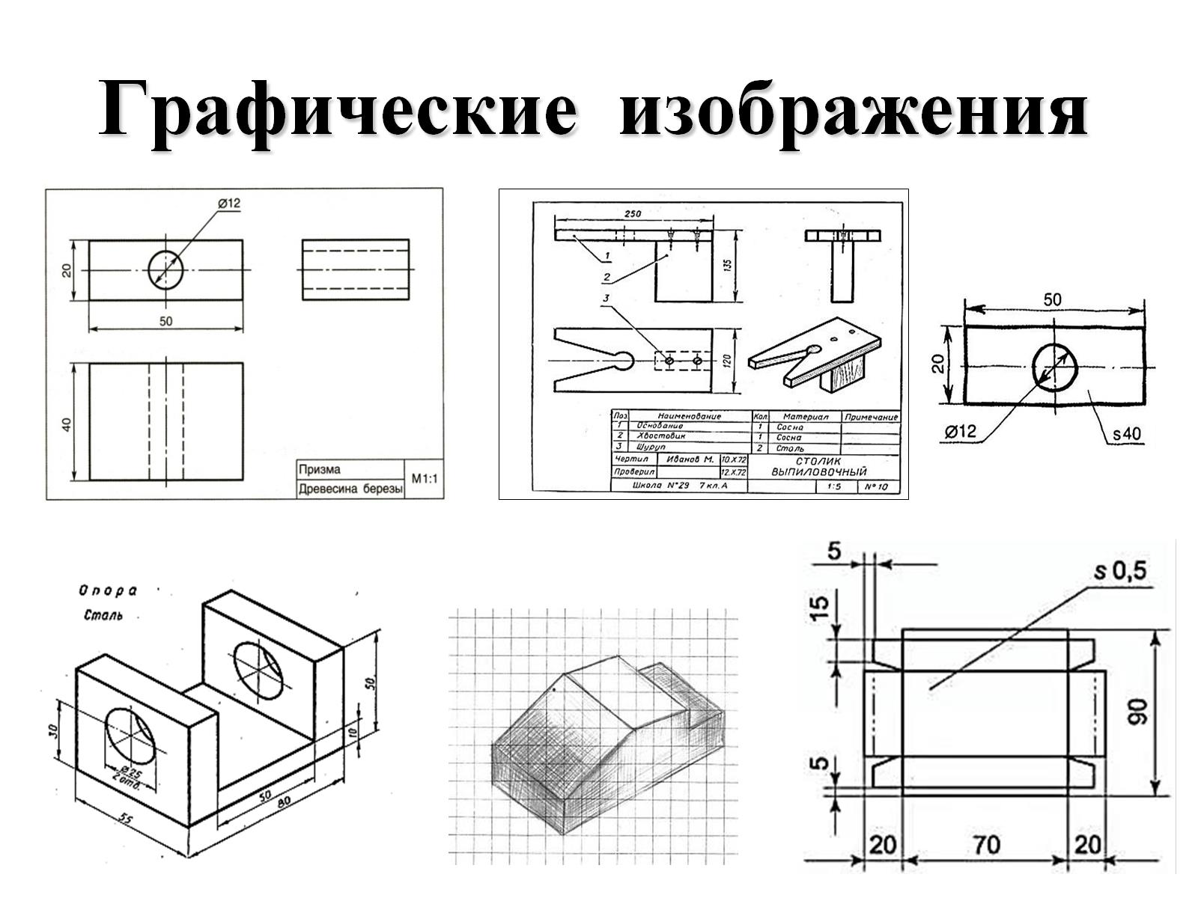
Графические изображения

Slide 6
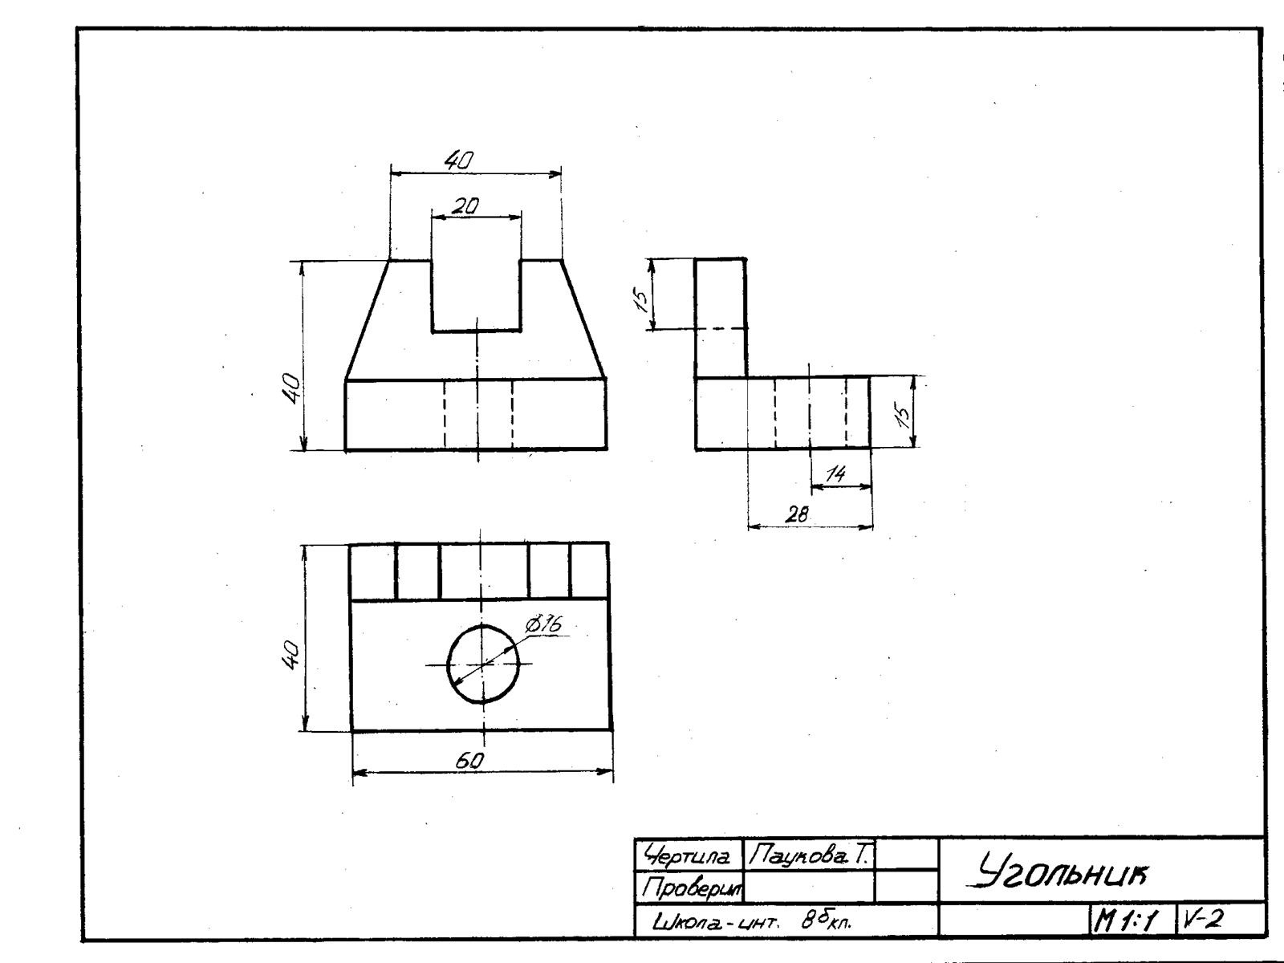
Чертёж – графическое изображение детали изготовленной из однородного материала, без применения сборочных операций, выполненное чертёжными инструментами в одном или нескольких видах, содержащее необходимые данные для изготовления и контроля детали.

Slide 7
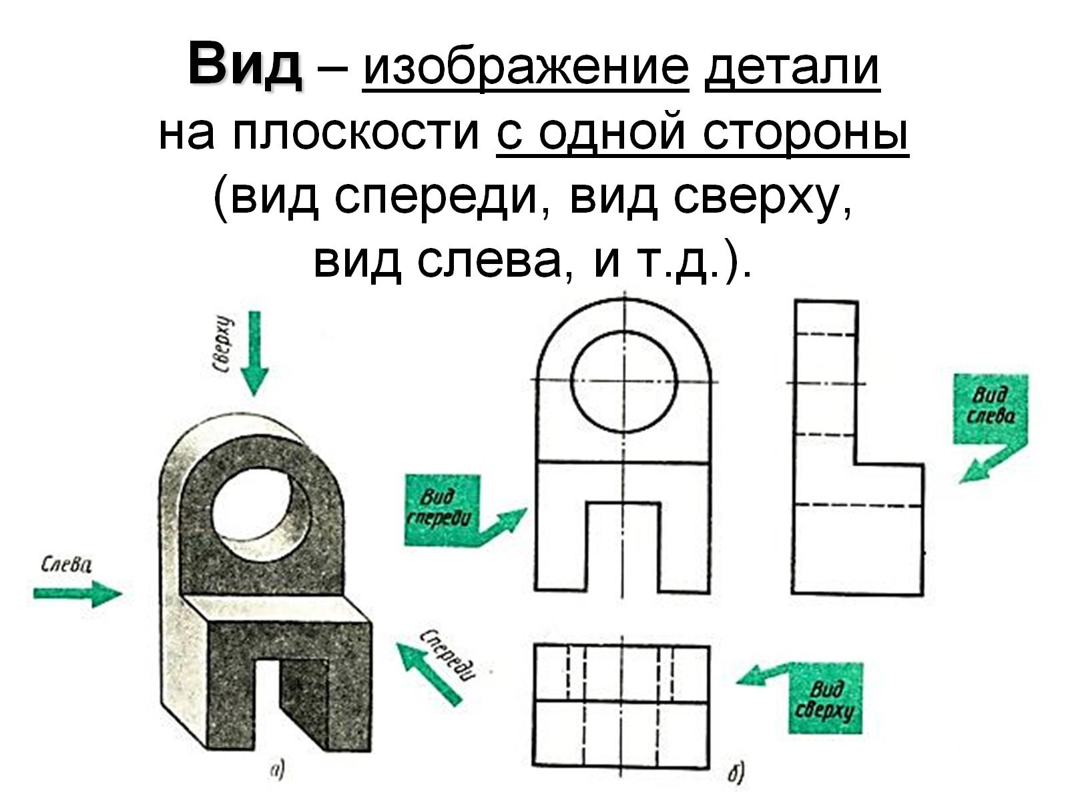
Вид – изображение детали на плоскости с одной стороны
(вид спереди, вид сверху, вид слева, и т.д.).

Slide 8
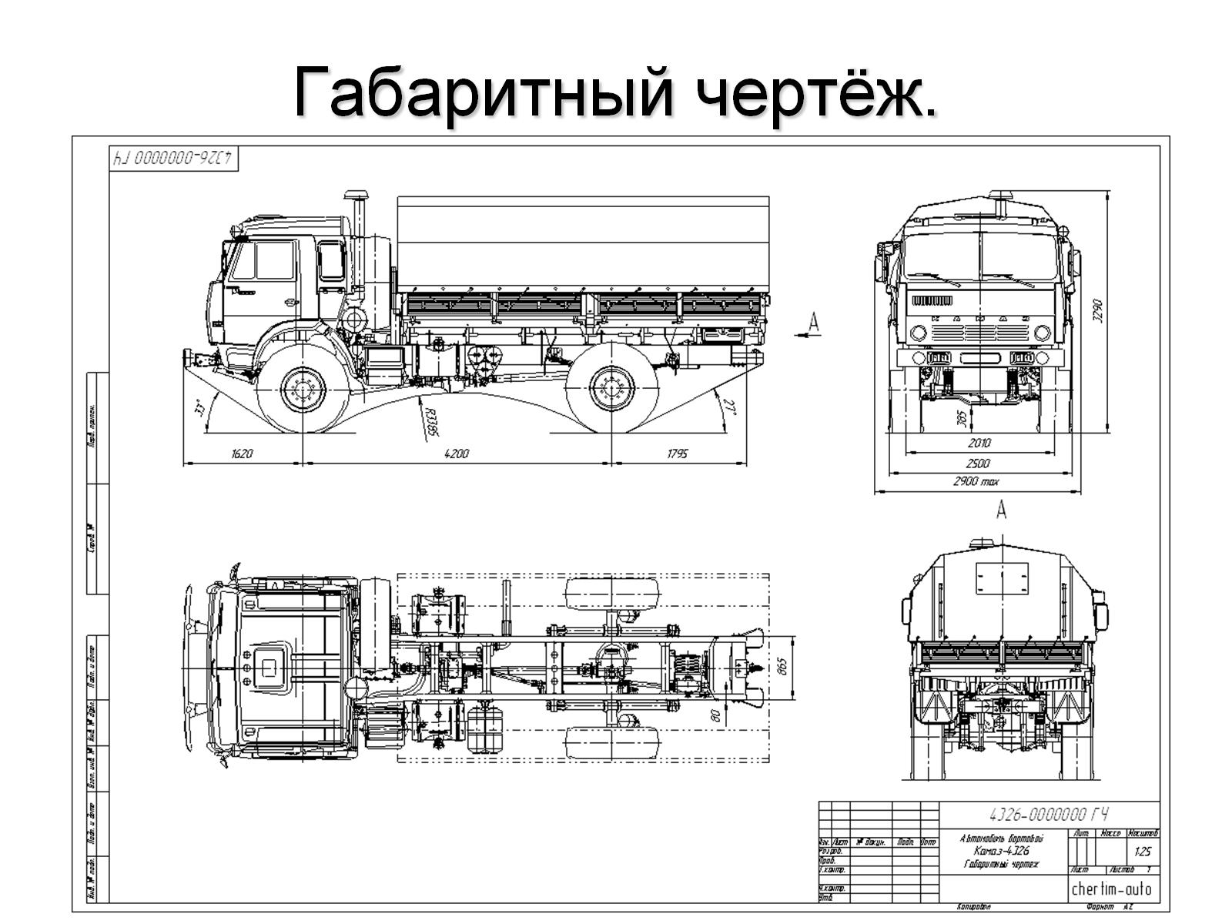
Габаритный чертёж.

Slide 9
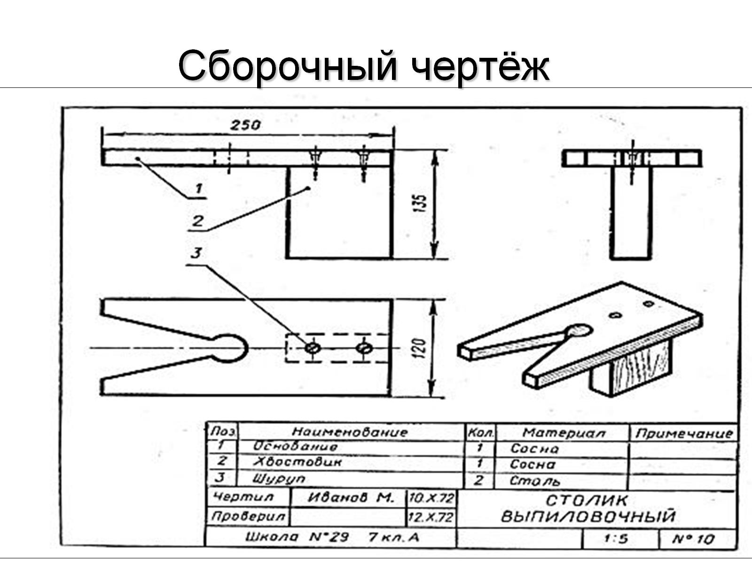
Сборочный чертёж

Slide 10
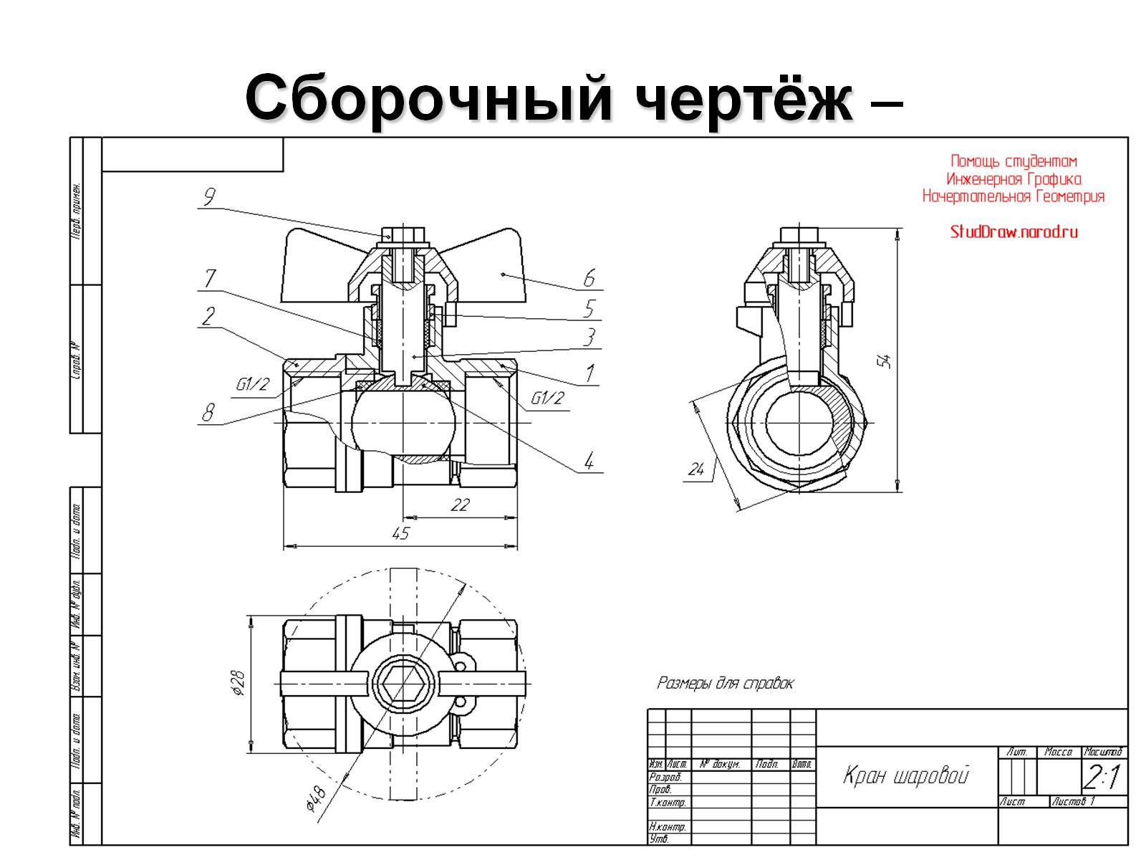
Сборочный чертёж – чертёж изделия состоящего из нескольких деталей, соединённых между собой (изображённых в соединении). Сборочный чертёж применяется для сборки изделия из готовых деталей, ремонта и контроля.

Slide 11
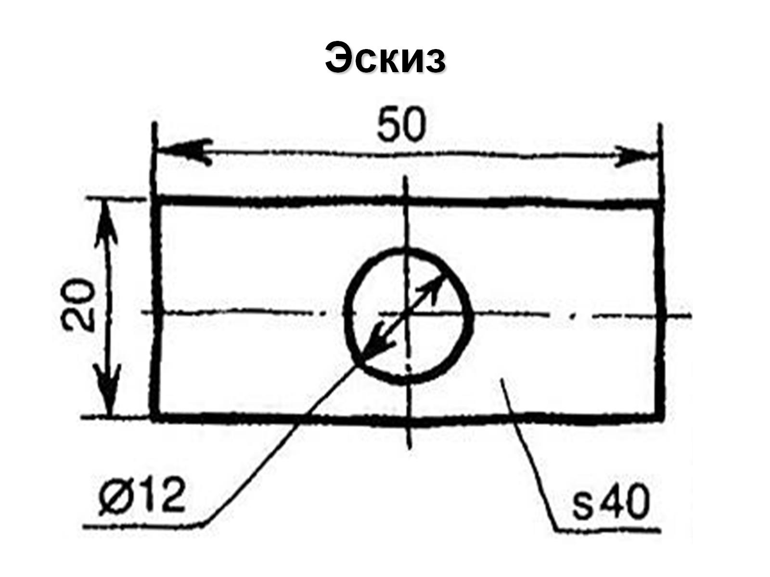
Эскиз

Slide 12
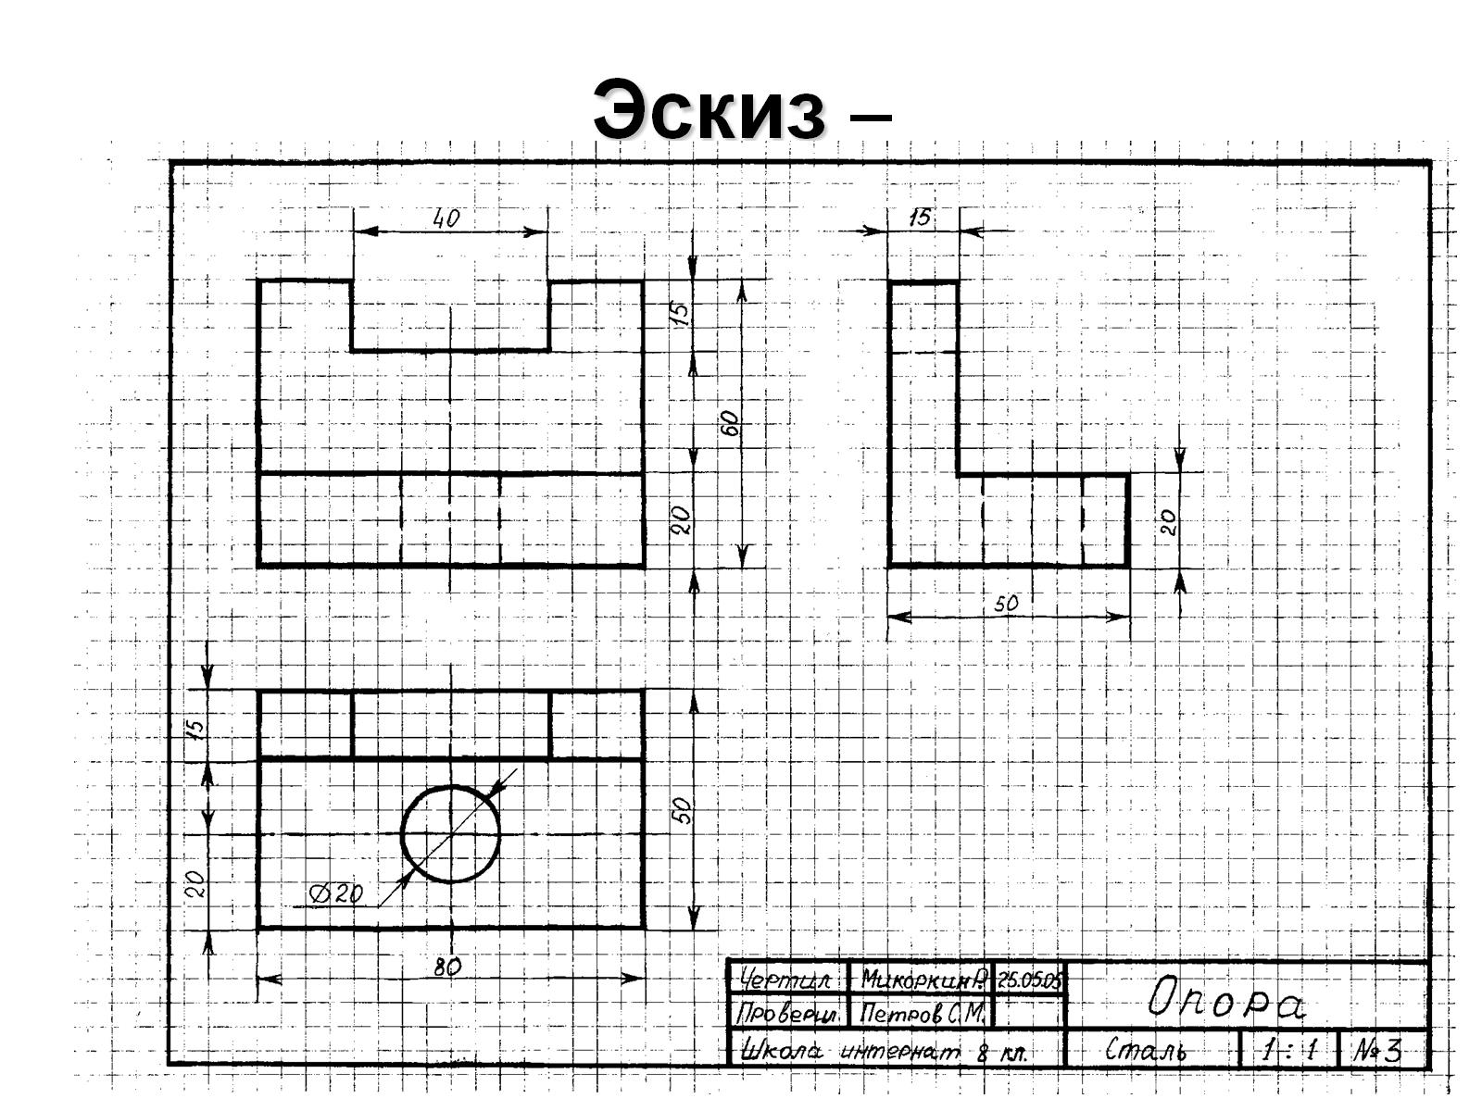
Эскиз – изображение детали, выполненное от руки без чертёжных инструментов, без соблюдения точного масштаба (на глаз), с выдержанными пропорциями между частями детали

Slide 13
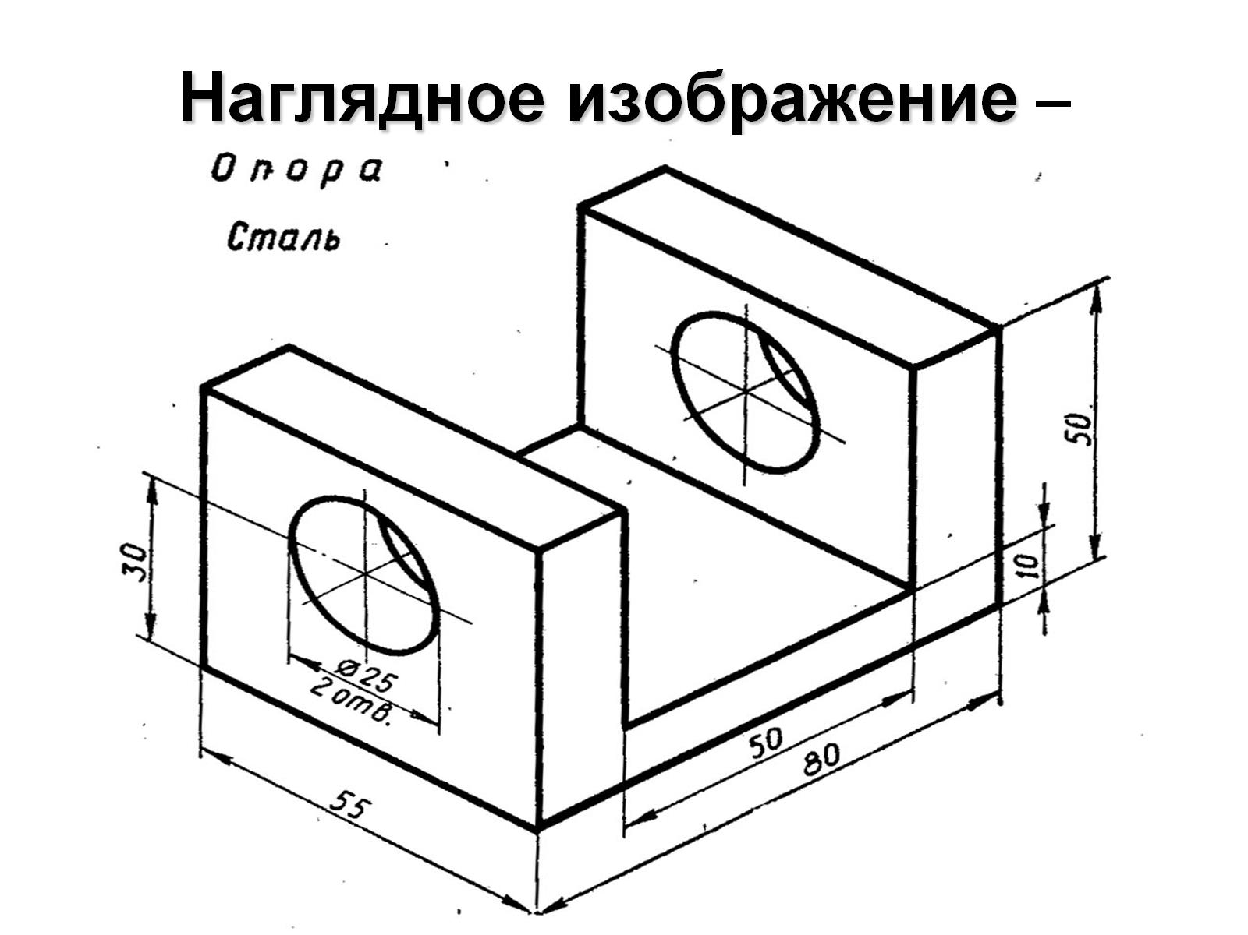
Наглядное изображение – изображение, на котором показывают видимыми три стороны предмета (в трёхмерном пространстве, 3D), построенное по правилам аксонометрии, т.е. по осям, с помощью чертёжных инструментов.

Slide 14
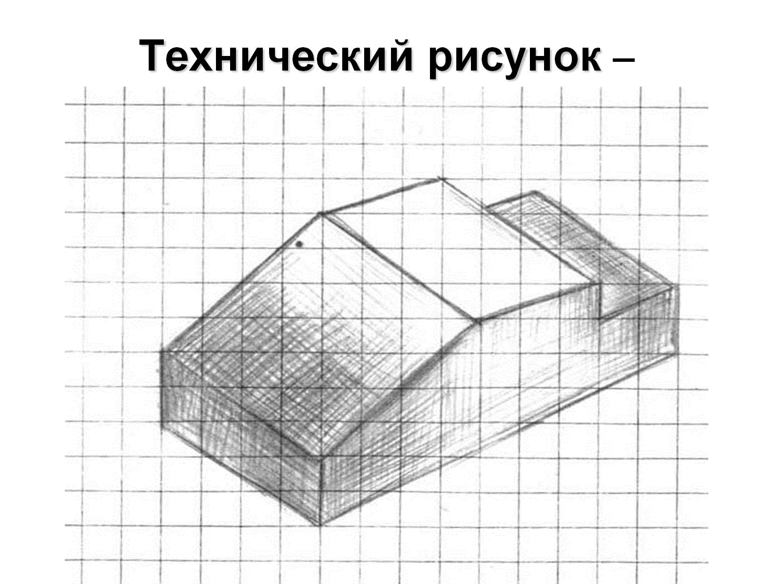
Технический рисунок – наглядное изображение предмета (видны сразу три стороны), выполненное от руки с соблюдением на глаз размеров и пропорций между частями предмета.

Slide 15
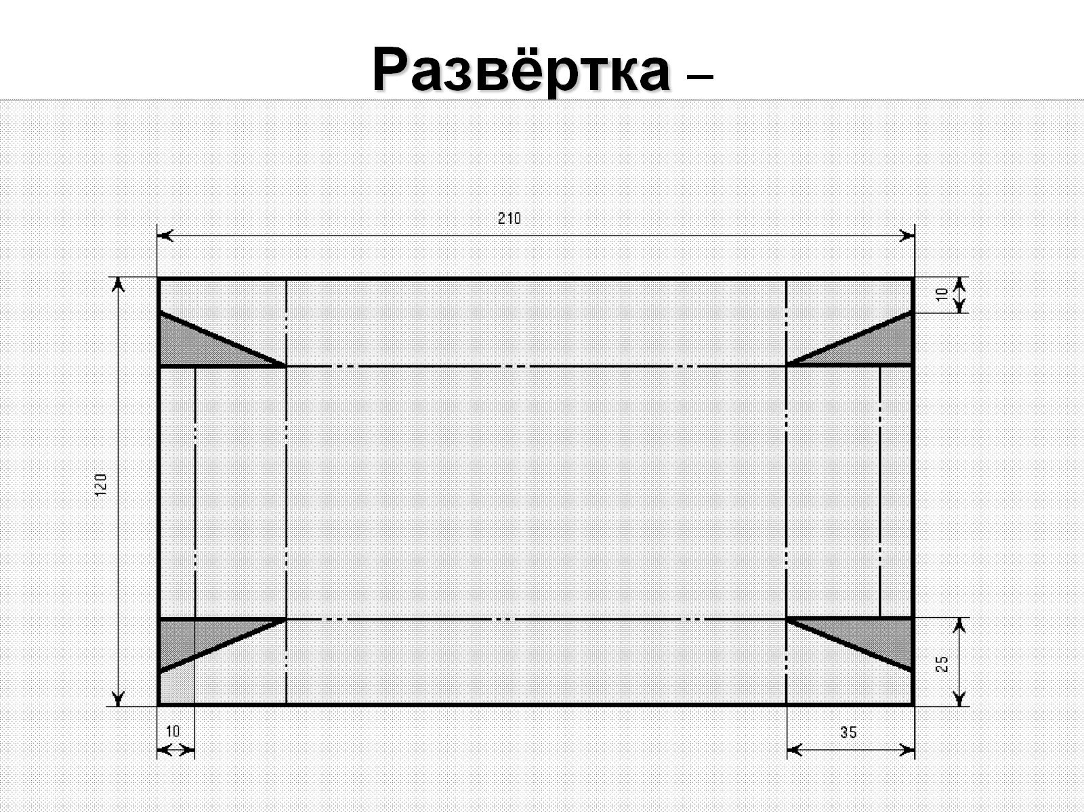
Развёртка – графическое изображение размеченной заготовки, изготовляемой из листового материала, в развёрнутом виде.

Slide 16
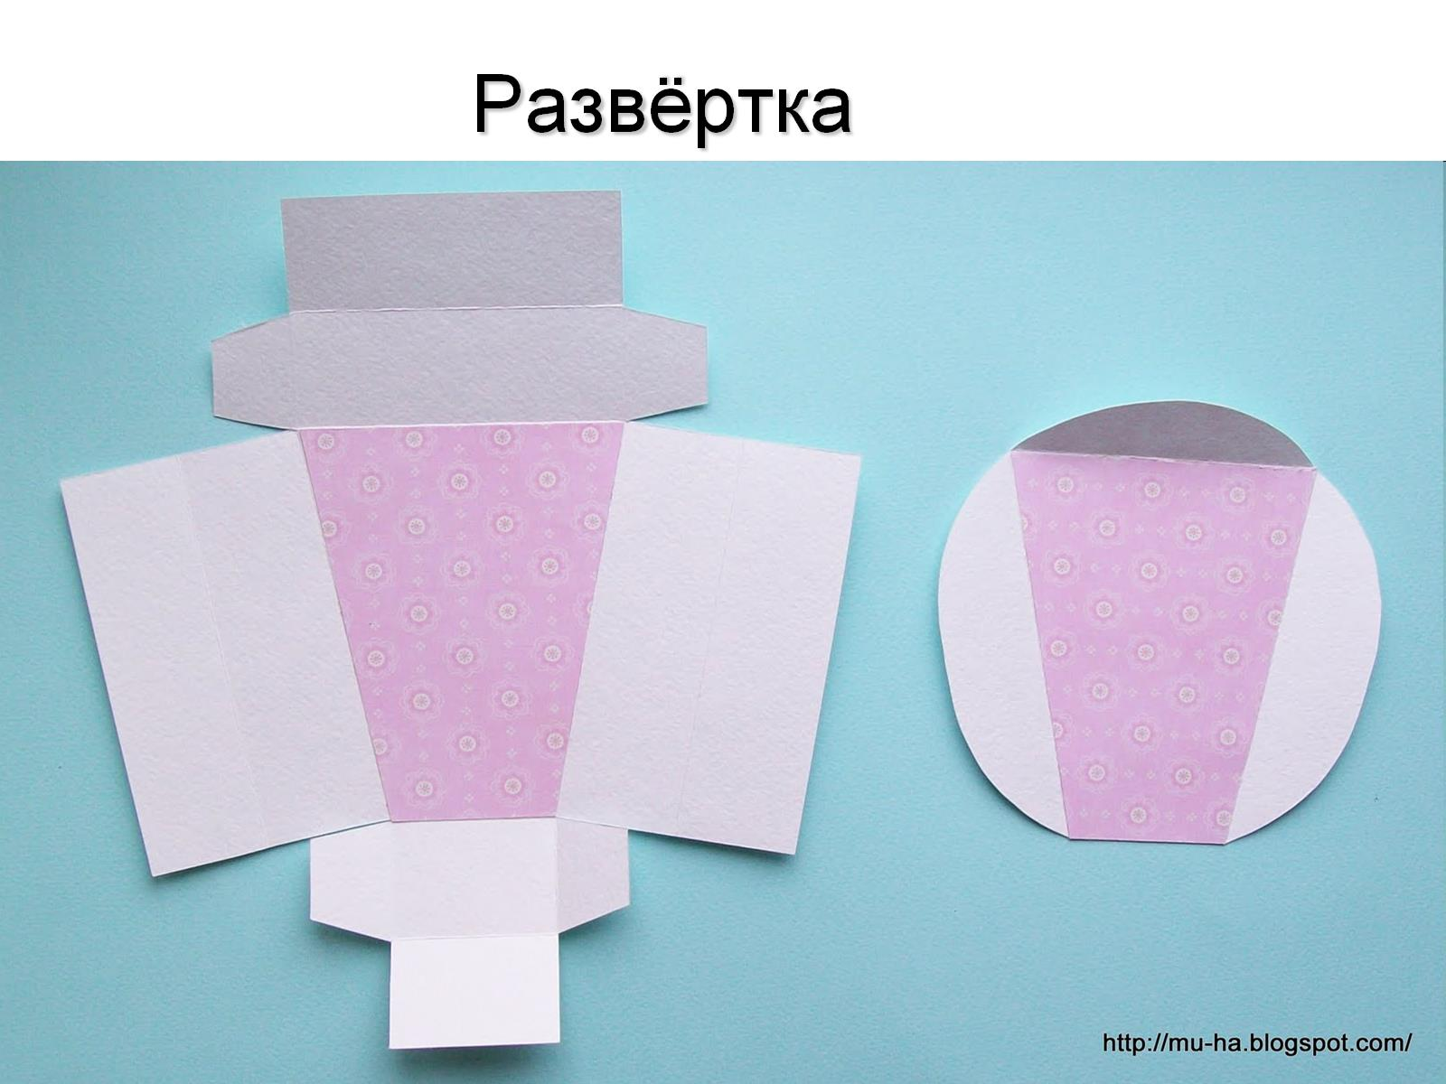
Развёртка

Slide 17
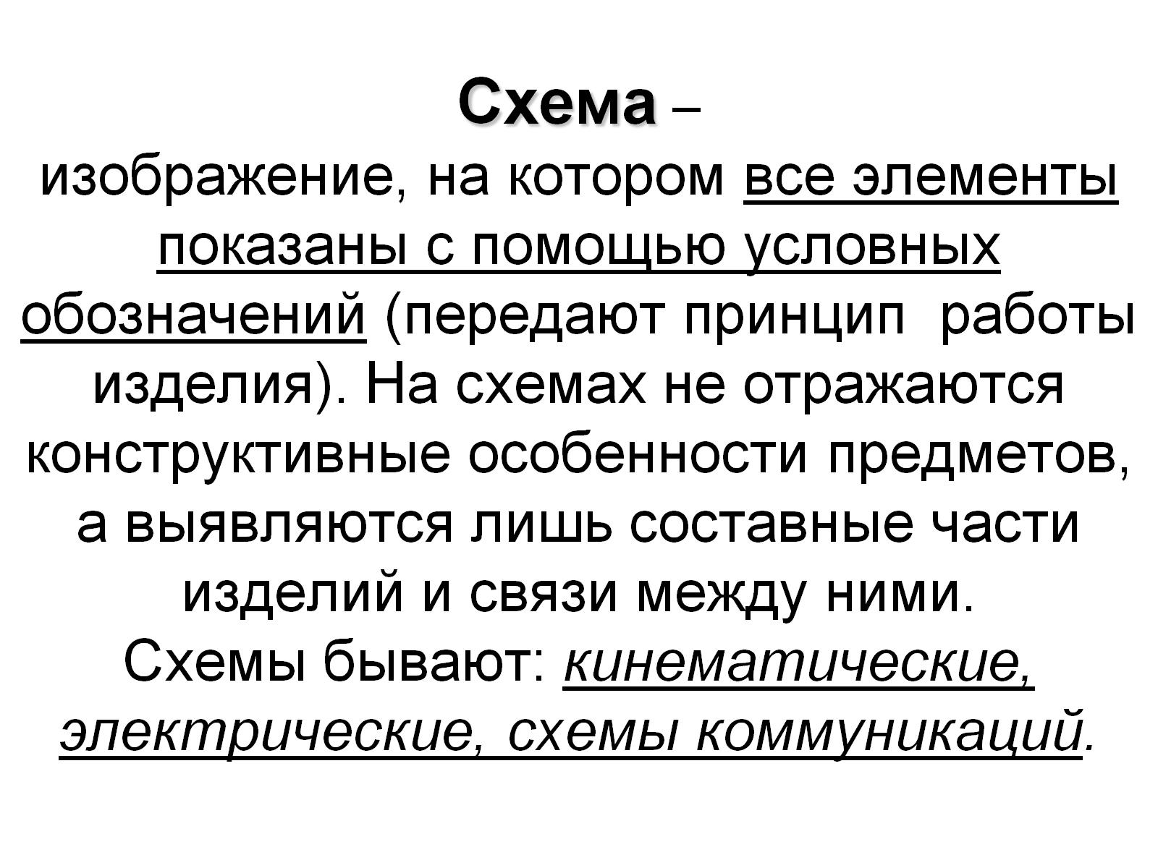
Схема – изображение, на котором все элементы показаны с помощью условных обозначений (передают принцип работы изделия). На схемах не отражаются конструктивные особенности предметов, а выявляются лишь составные части изделий и связи между ними.
Схемы бывают: кинематические, электрические, схемы коммуникаций.

Slide 18
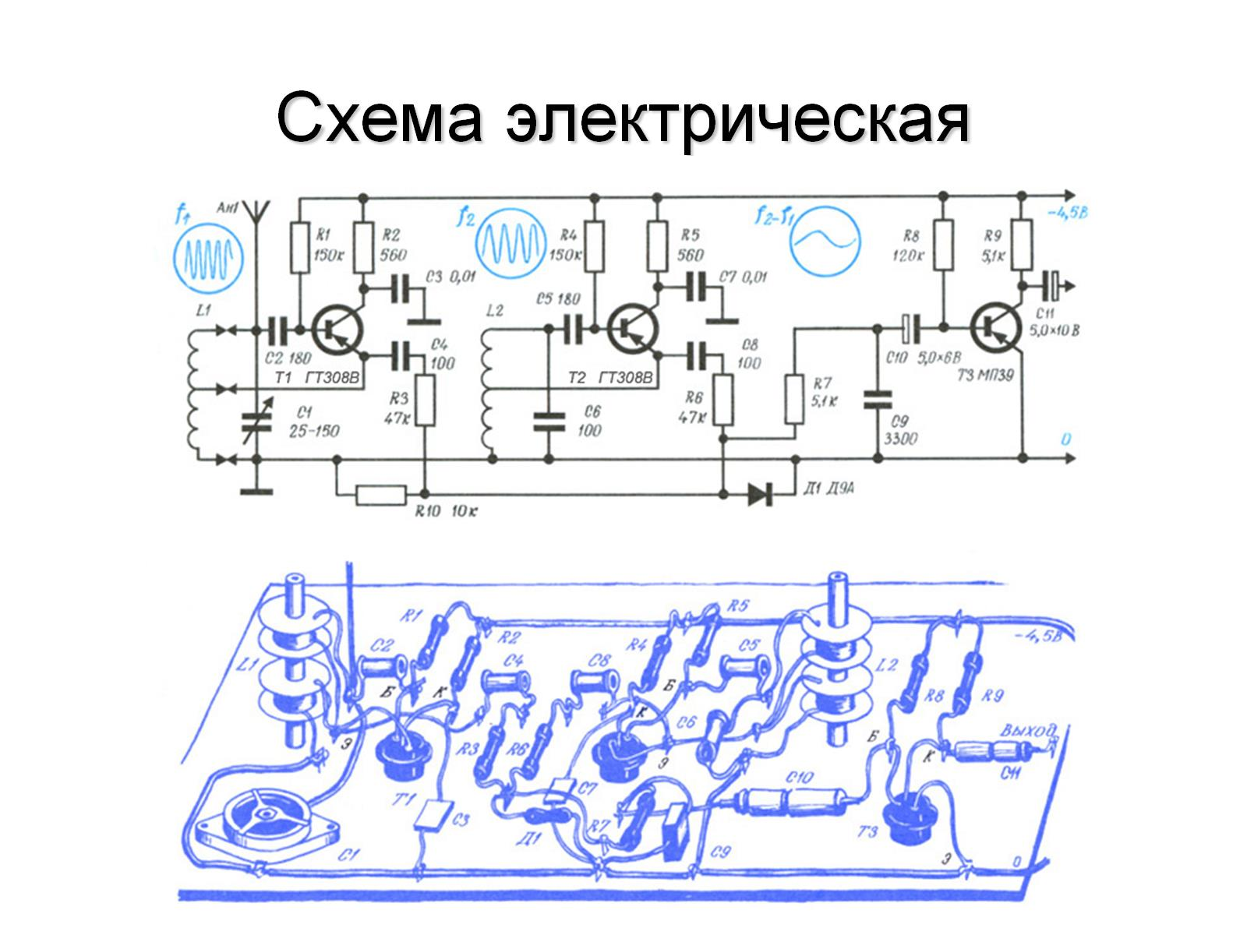
Схема электрическая

Slide 19
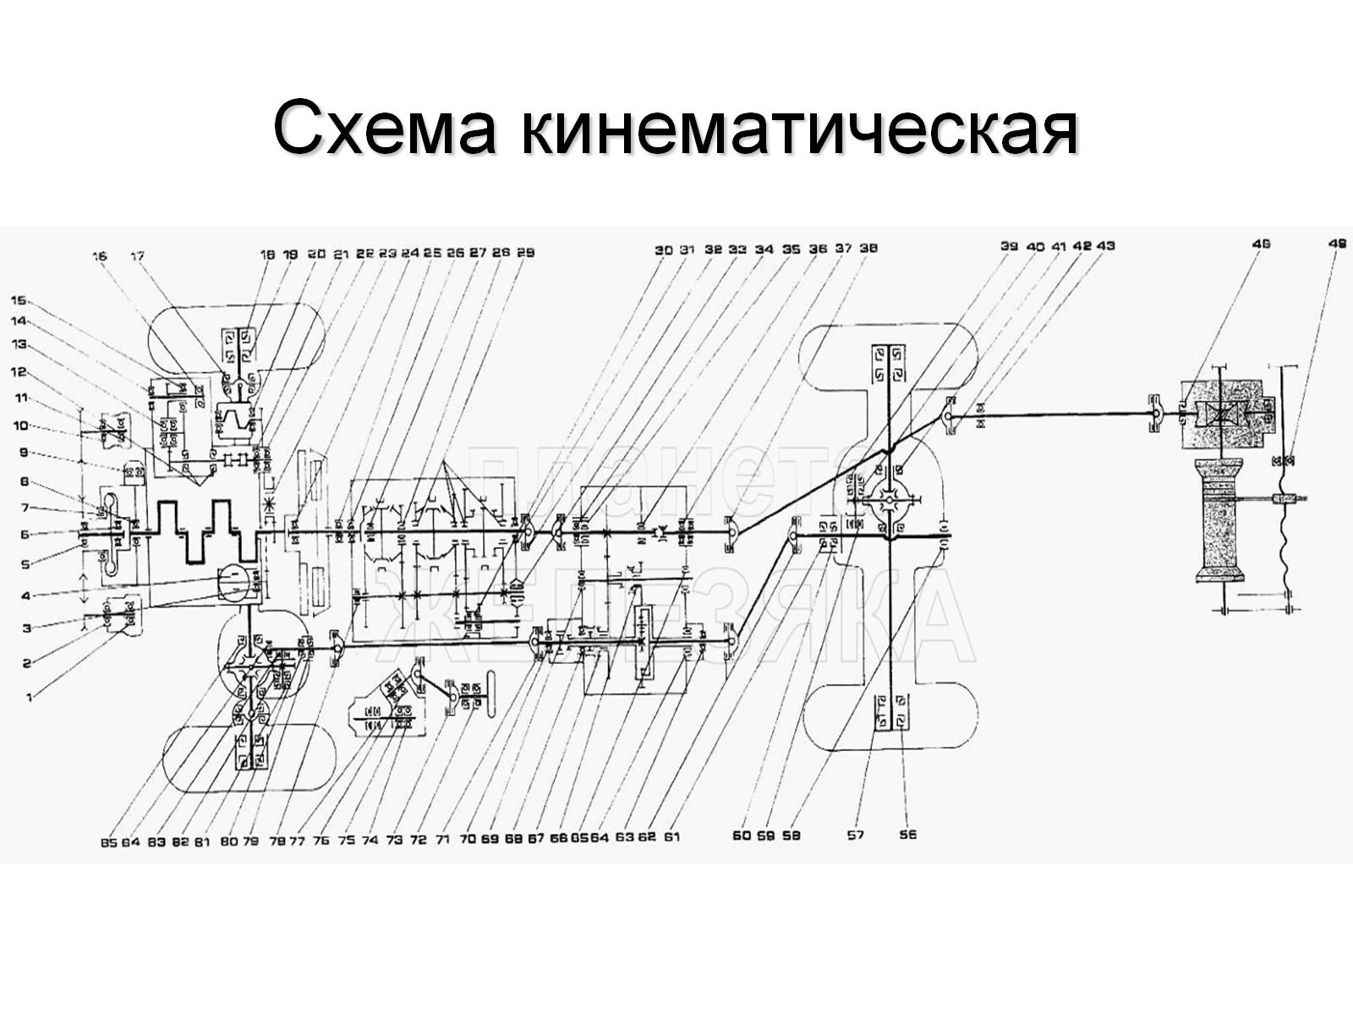
Схема кинематическая

Slide 20
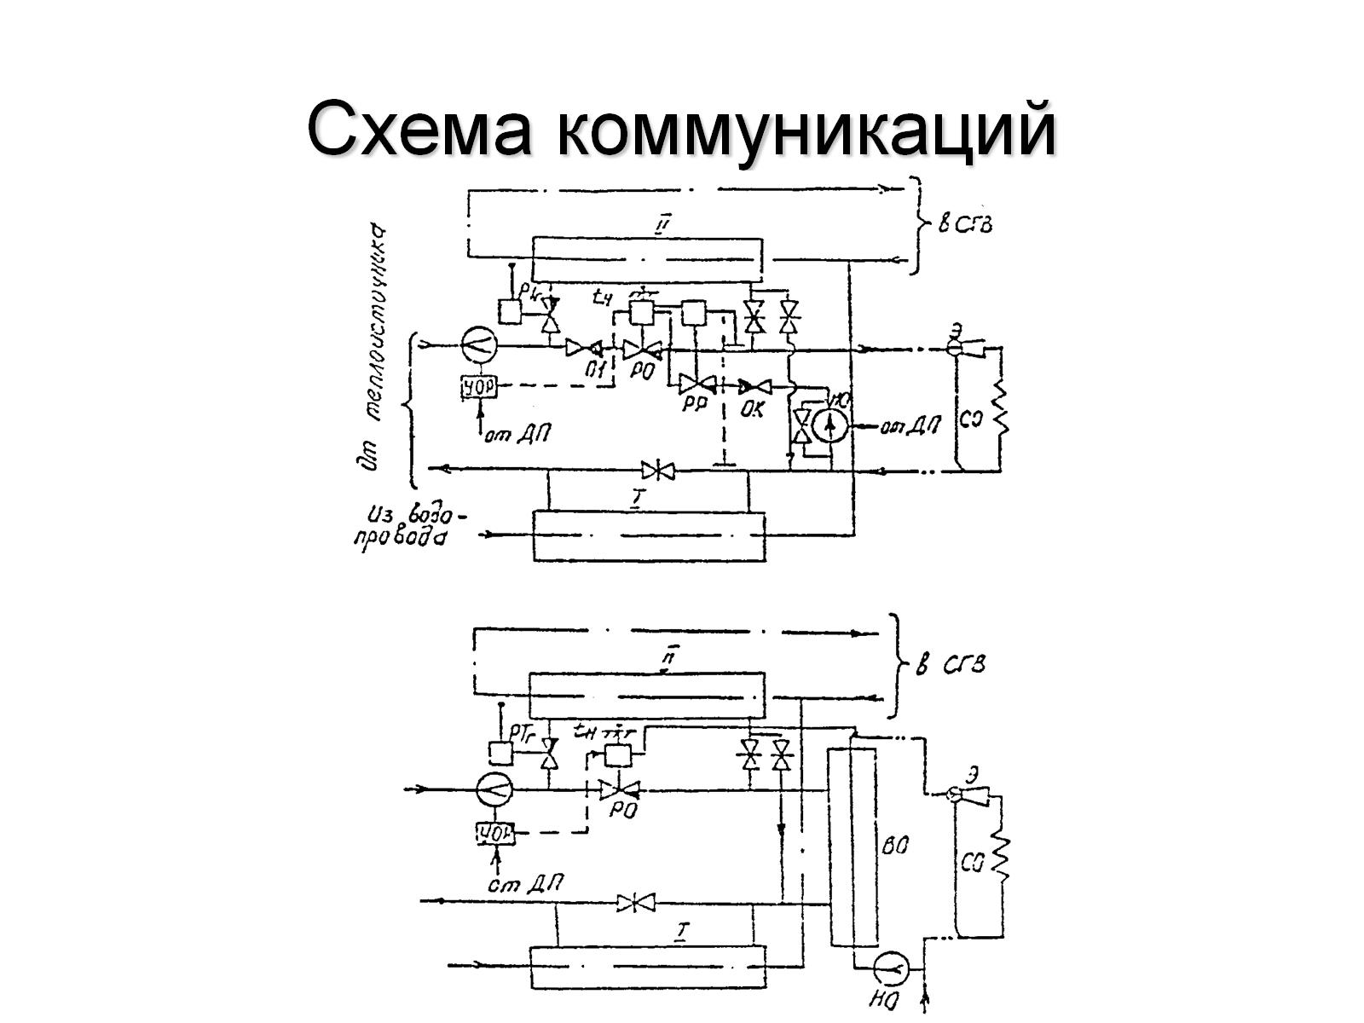
Схема коммуникаций

Slide 21
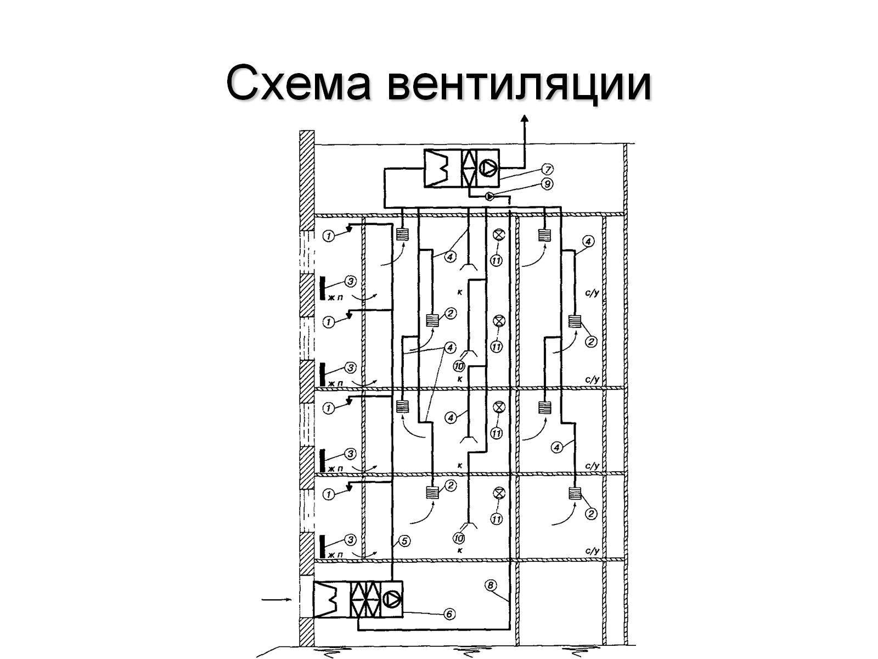
Схема вентиляции

Slide 22
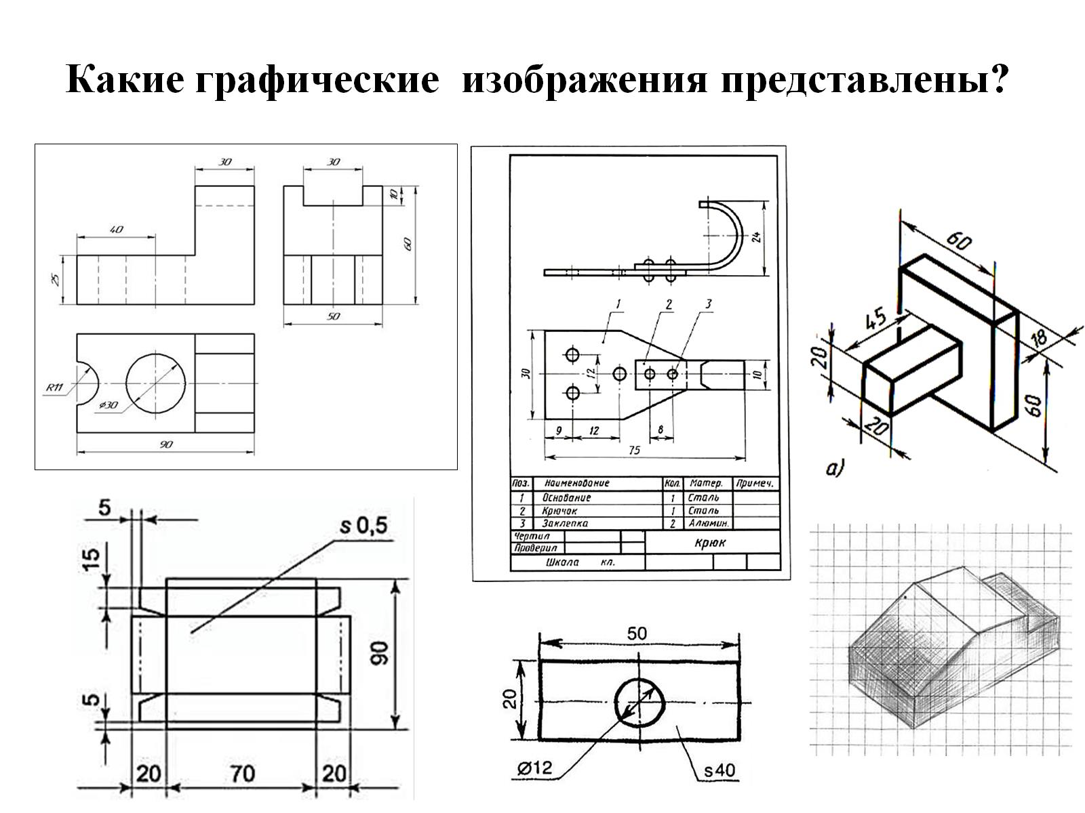
Какие графические изображения представлены?

Slide 23
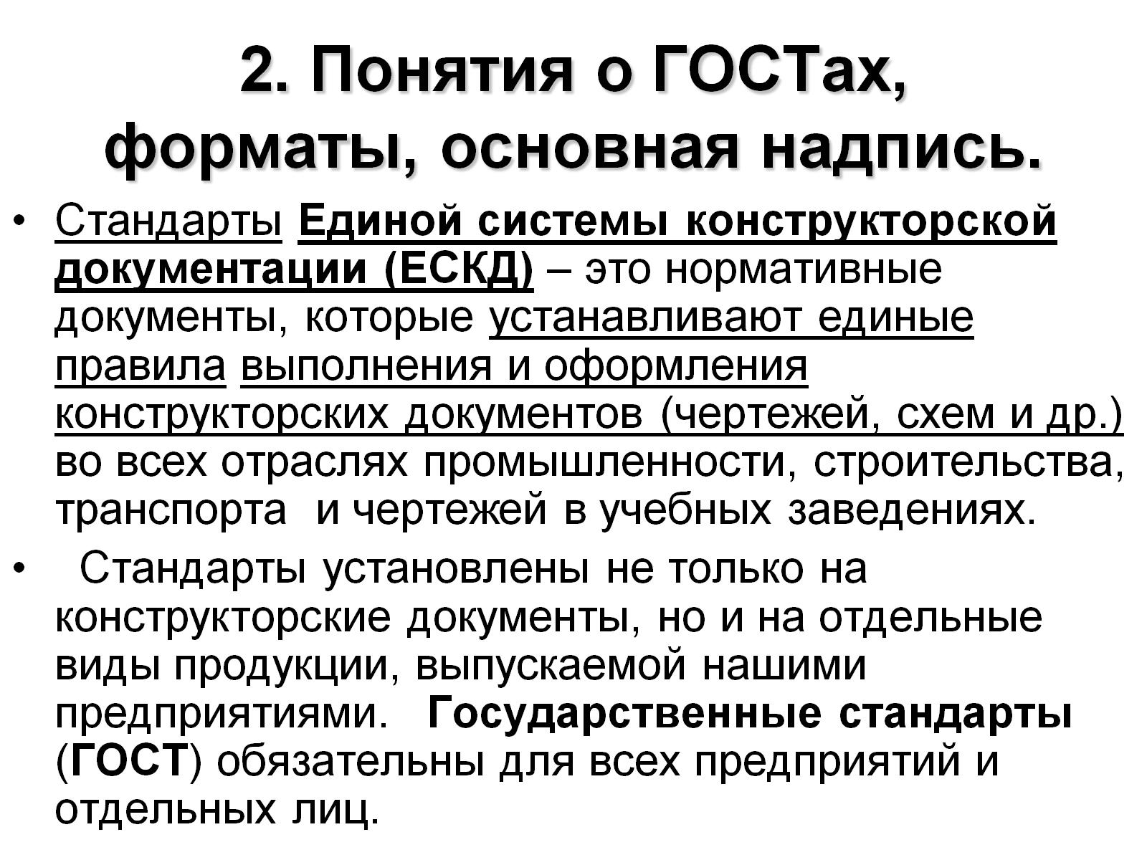
2. Понятия о ГОСТах, форматы, основная надпись.

Slide 24
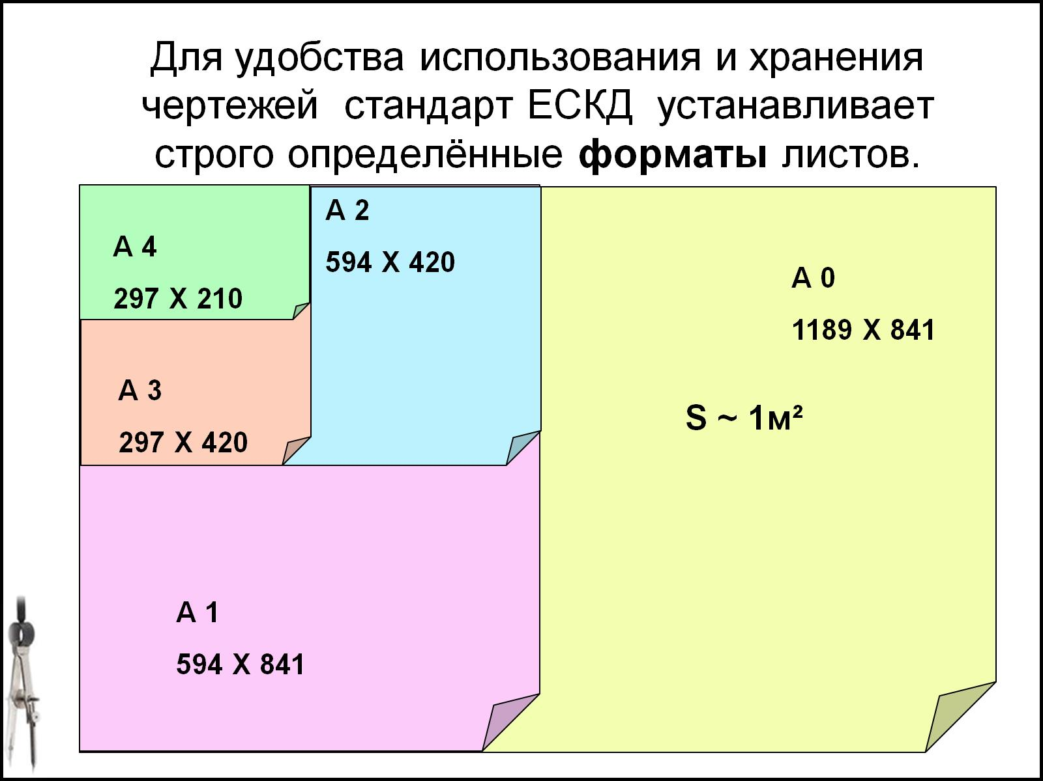

Slide 25
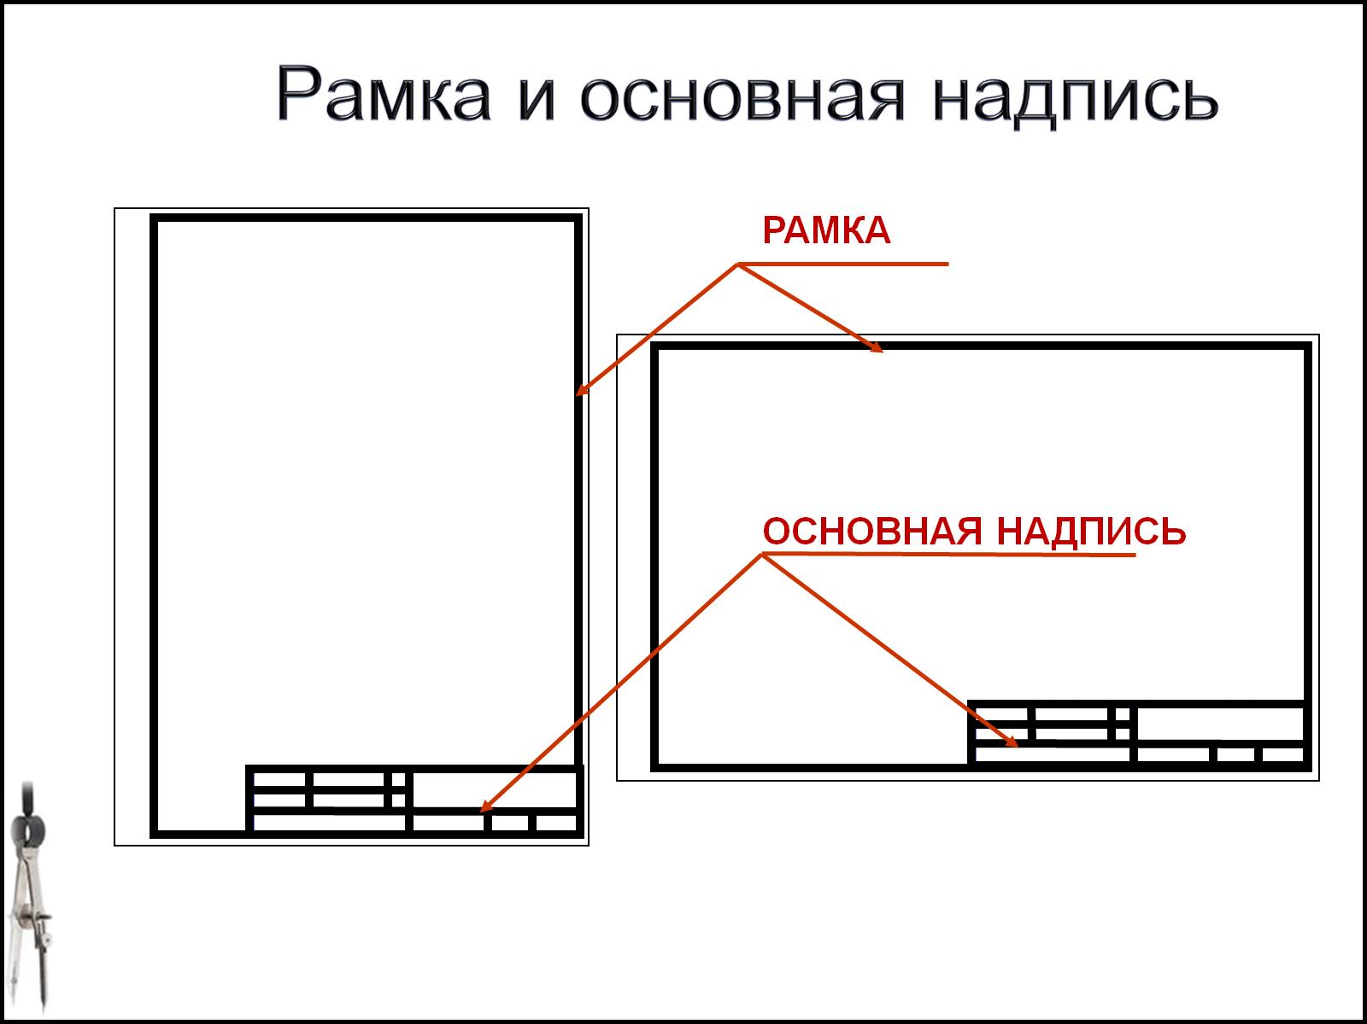

Slide 26
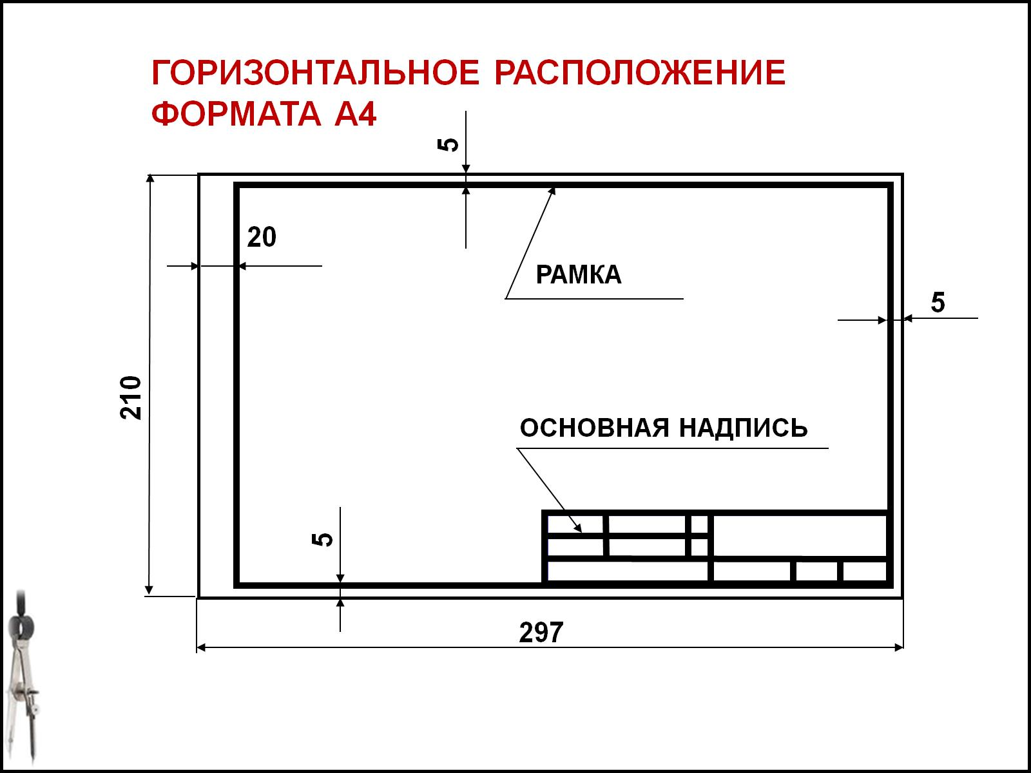

Slide 27
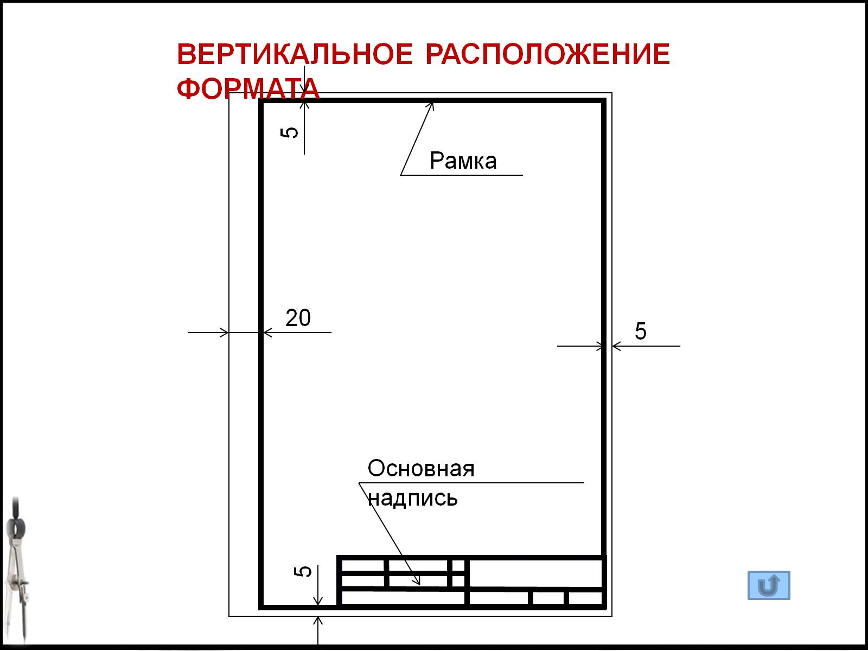

Slide 28
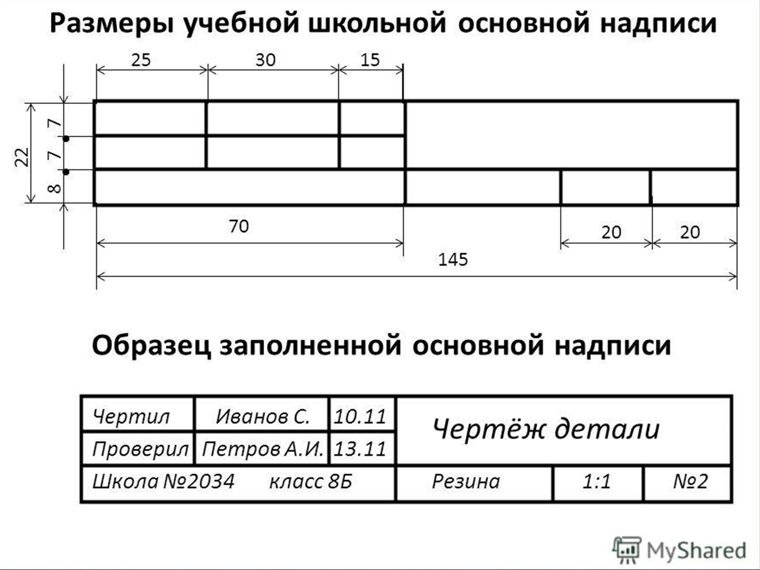
основная надпись

Slide 29
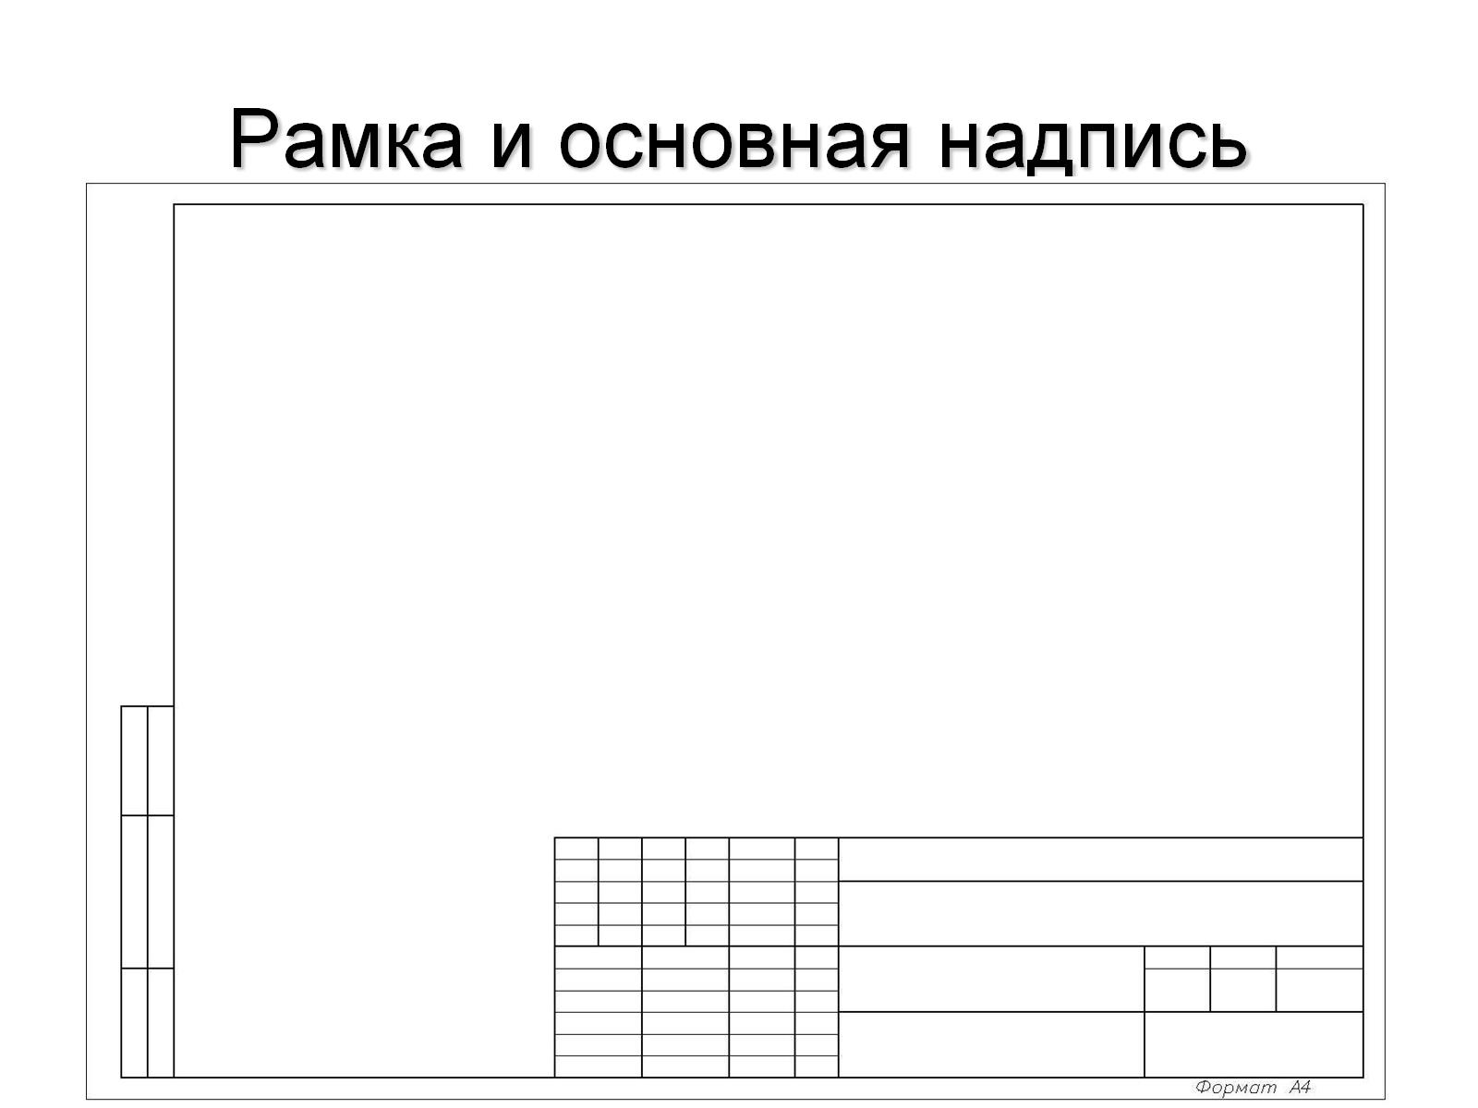
Рамка и основная надпись

Slide 30
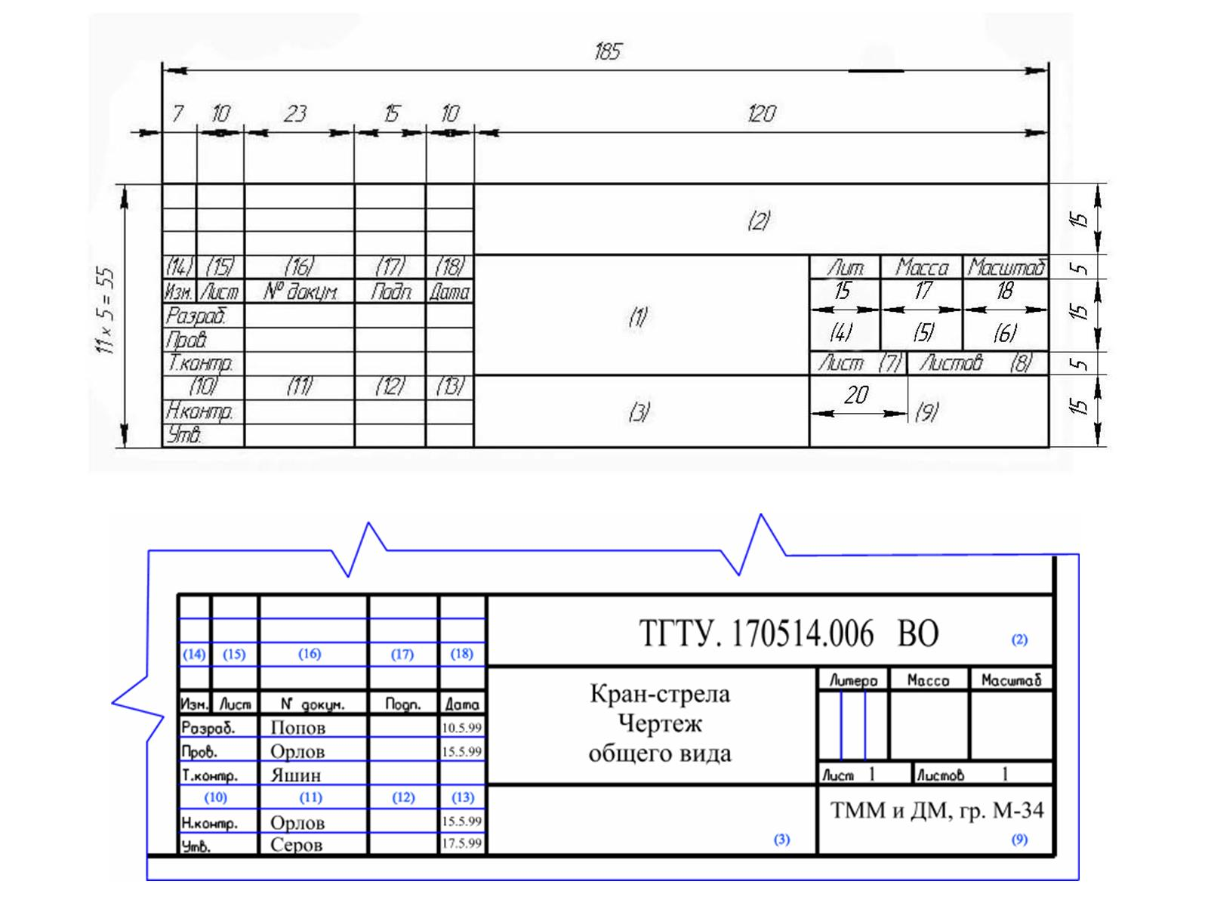

Slide 31
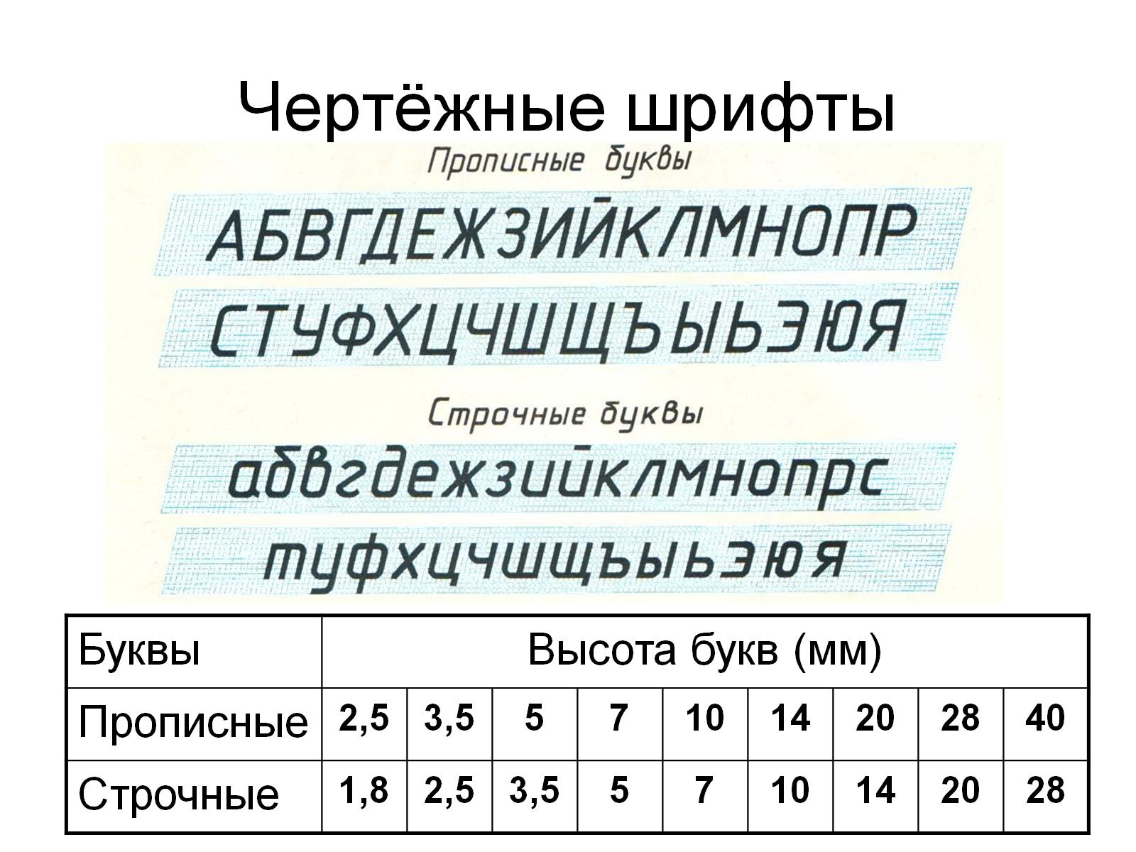
Чертёжные шрифты

Slide 32
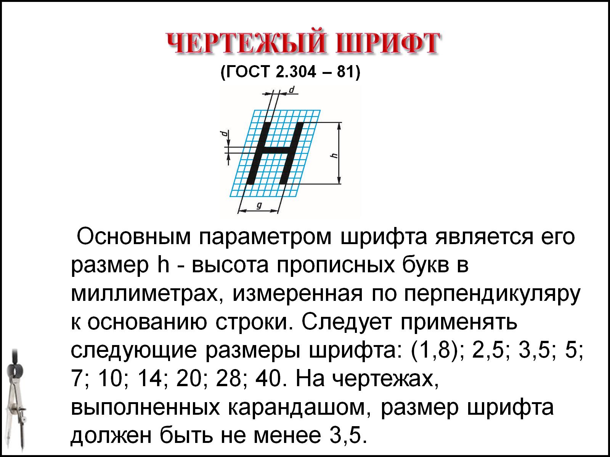

Slide 33
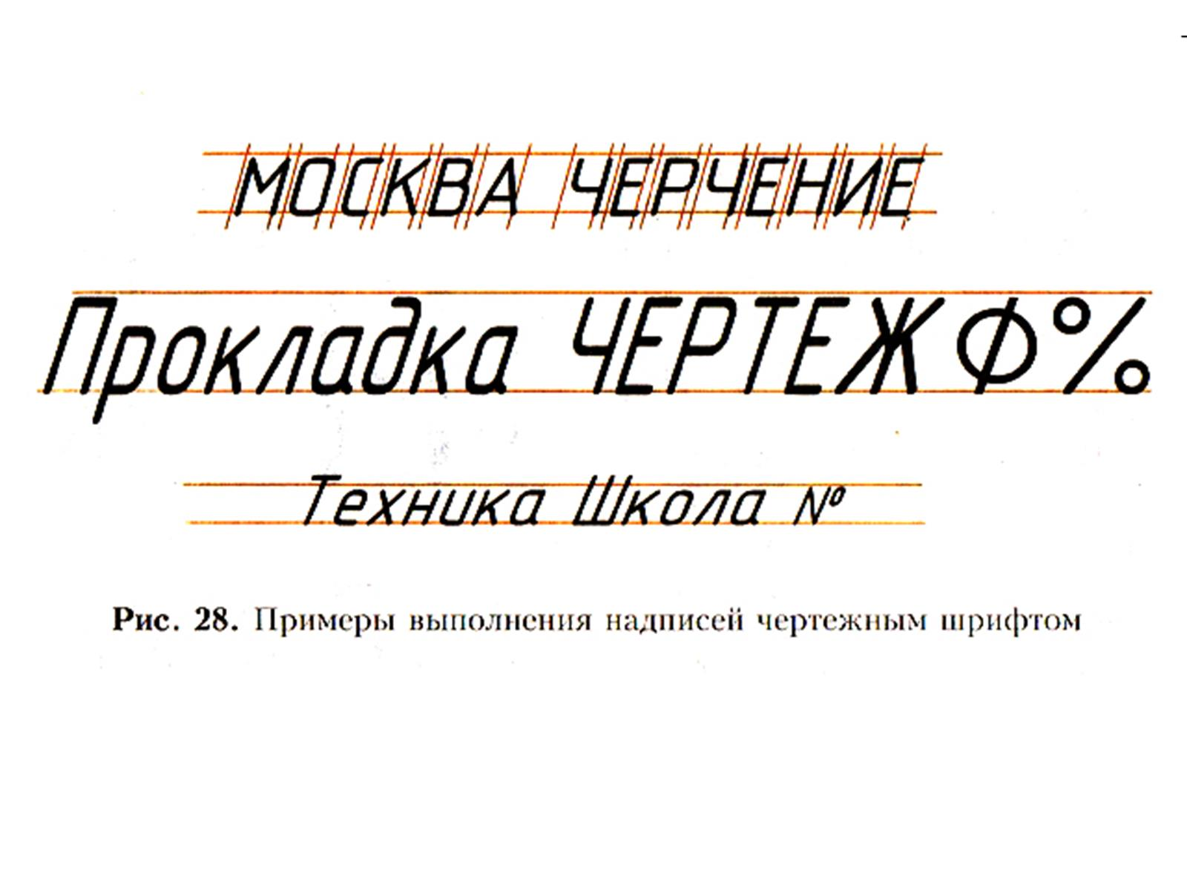

Slide 34
